Slide 1
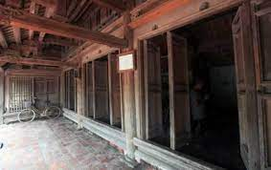
Thứ……ngày…..tháng…..năm…….
TIẾNG VIỆT
Bài 1: NGƯỠNG CỬA
Ngưỡng cửa: thanh dưới của khung cửa ra vào, thường chỉ có ở nhà gỗ, nhà tranh.

